Slide 1

Deutsch
Klasse B3

Slide 2
Zum Rezept!
Ας κάνουμε την άσκηση που είχαμε αφήσει στη μέση την προηγούμενη φορά!!!!!
https://photodentro.edu.gr/v/item/ds/8521/8304

Slide 3
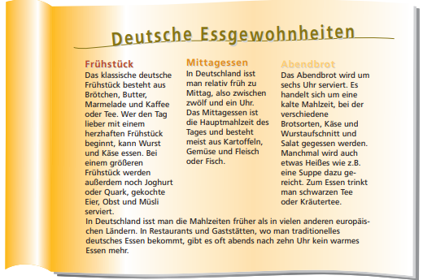
KB Seite 31
Zuerst lesen wir den Text einmal gemeinsam und
Dann füllen wir die Tafel aus.

Slide 4
Kursbuch Seite 31
 | Um wieviel Uhr essen die Deutschen? | Was essen die Deutschen? | Was trinken die Deutschen?
Frühstück | -
Mittagessen
Abendbrot

Slide 5
Hausaufgabe
Αufgabenblatt – Leseverstehen (Deutsche Essgewohnheiten)
Seite 114 (Aufgabe 11 a,b)

